Slide 1

МУНИЦИПАЛЬНОЕ АТОНОМНОГО ОБЩЕОБРАЗОВАТЕЛЬНОЕ УЧРЕЖДЕНИЕ
ГОРОДА НОВОСИБИРСКА
«СРЕДНЯЯ ОБЩЕОБРАЗОВАТЕЛЬНАЯ ШКОЛА №51»
ДОШКОЛЬНОЕ ОТДЕЛЕНИЕ
Приглашение родителей
в программу краеведческого образования
«Новая Сибирь – мой край родной.
Микрорайон Стрижи»
Авторы:
А.В. Хребтова – старший воспитатель
творческая группа педагогов по реализации программы

Slide 2
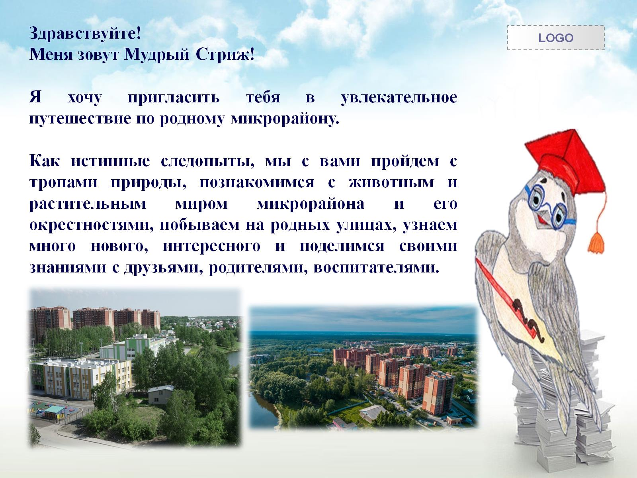

Slide 3
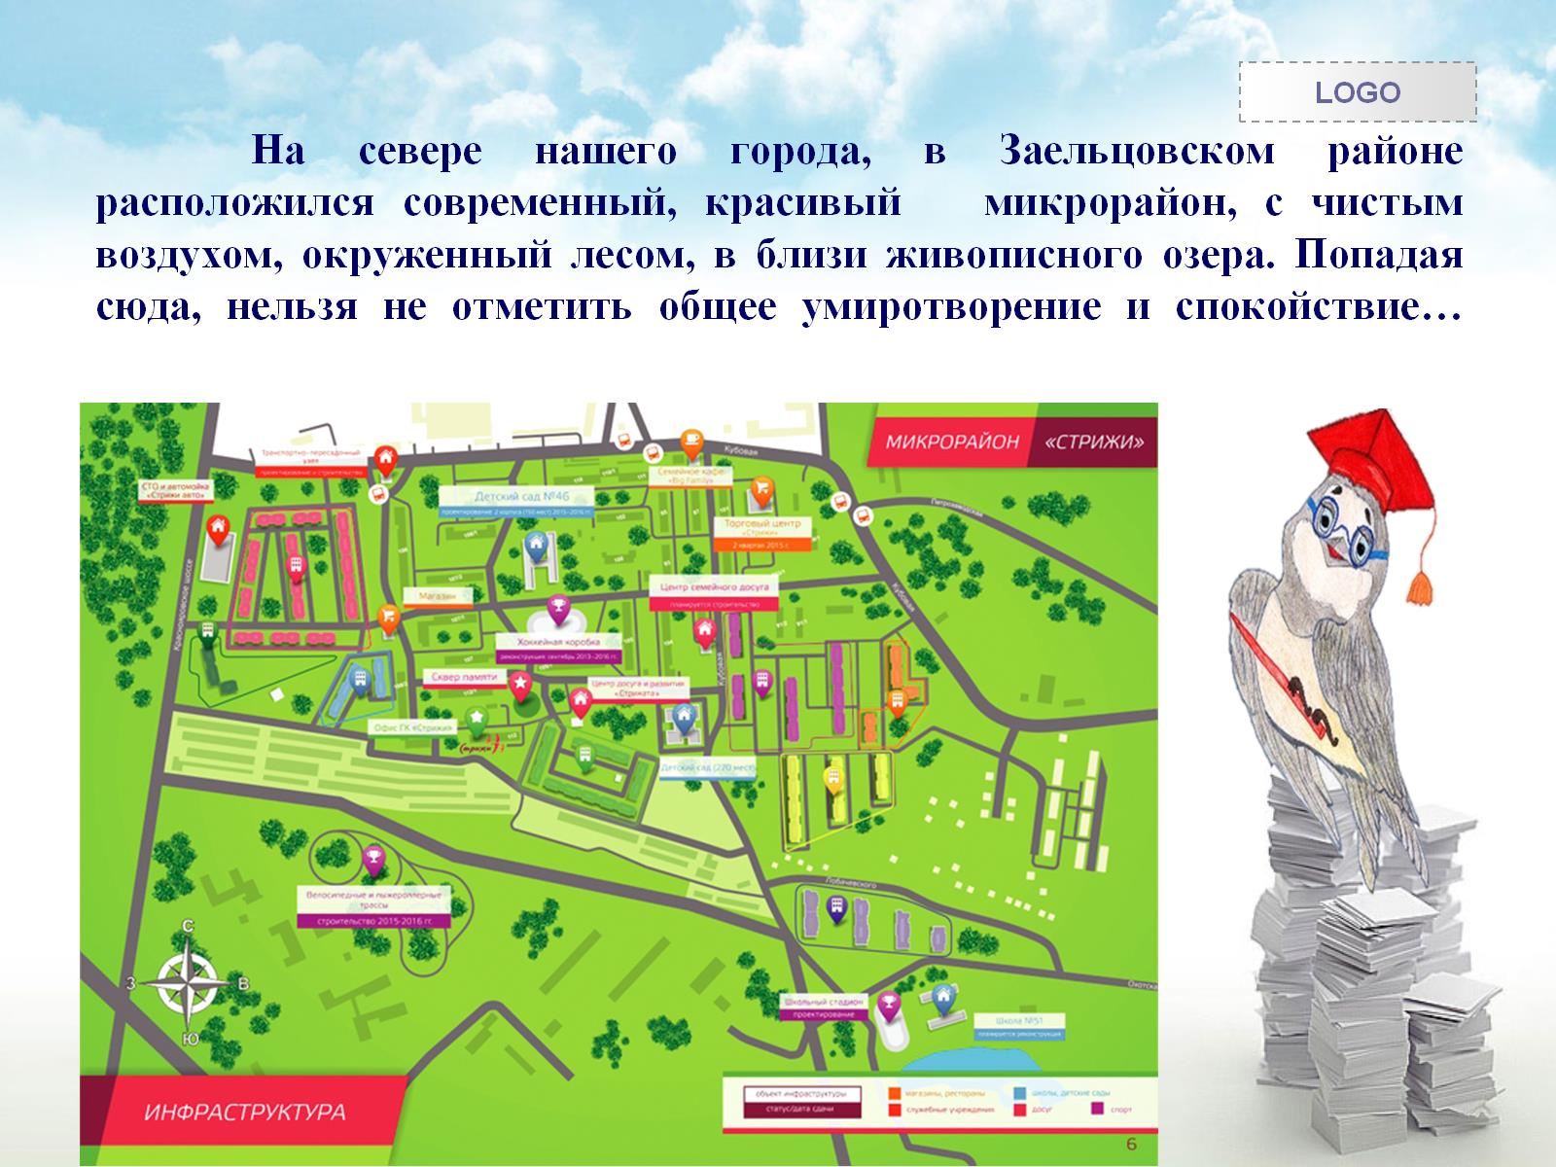
На севере нашего города, в Заельцовском районе расположился современный, красивый микрорайон, с чистым воздухом, окруженный лесом, в близи живописного озера. Попадая сюда, нельзя не отметить общее умиротворение и спокойствие…

Slide 4


Slide 5


Slide 6


Slide 7
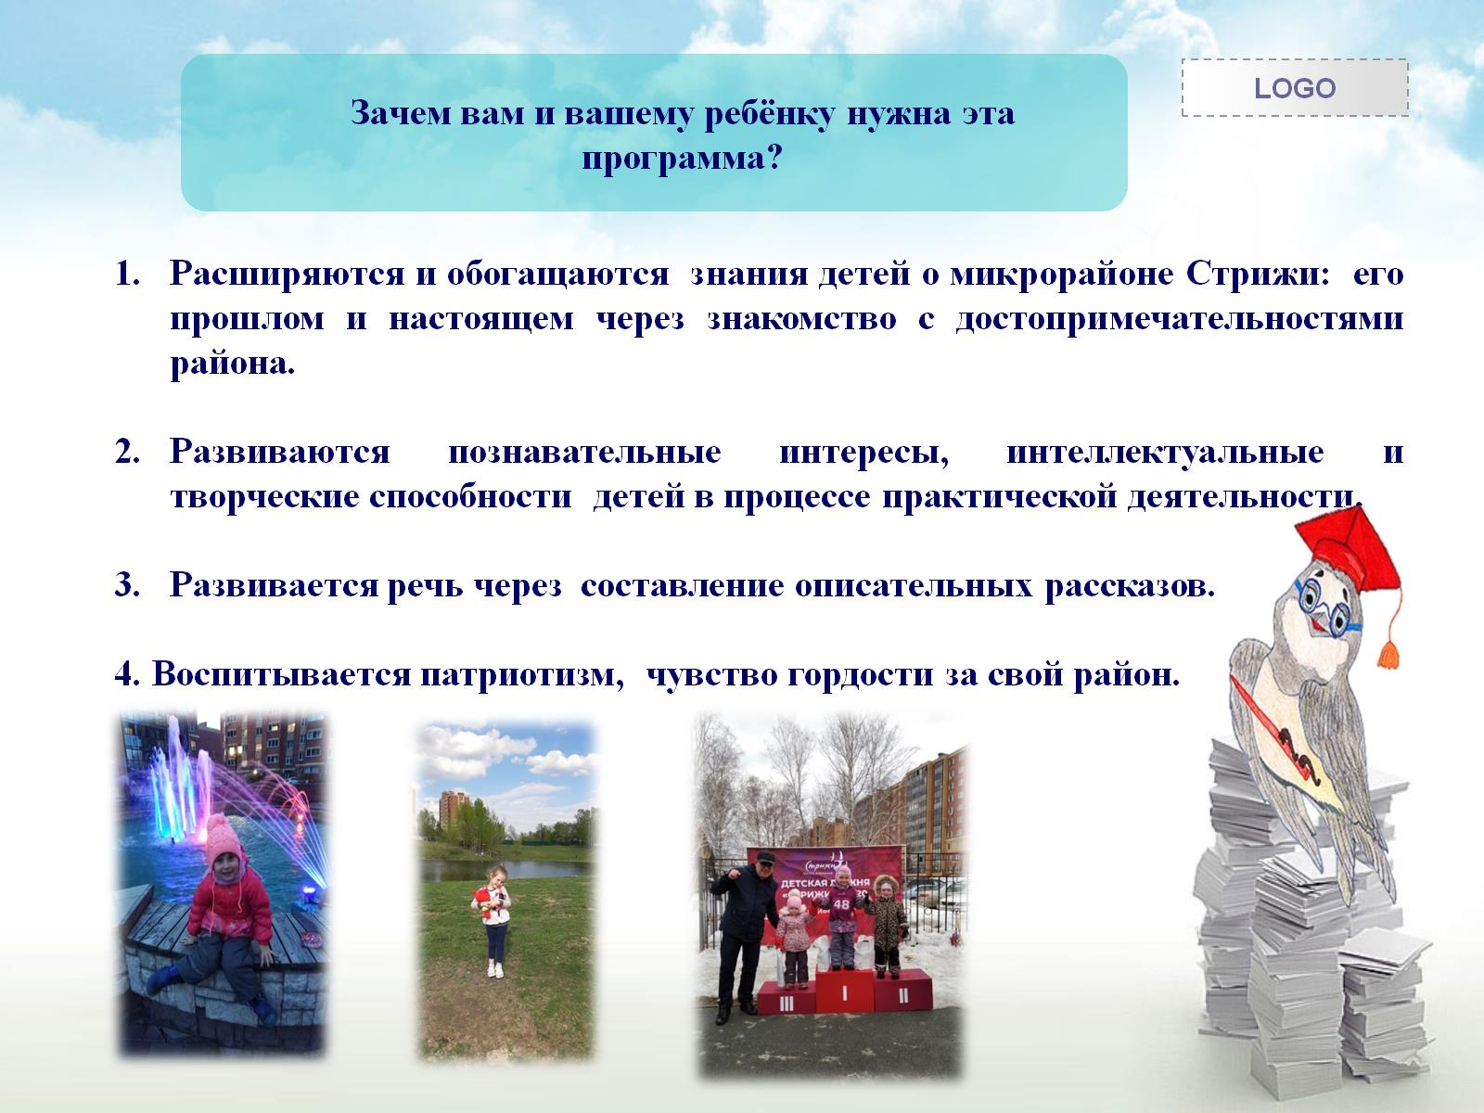

Slide 8


Slide 9


